Slide 1
Bonjour!
jeudi, le vingt-neuf février

Slide 2
Travail de cloche
Write a sentence which uses an indirect object pronoun.

Slide 3
Bonjour!
jeudi, le vingt-neuf février
un moment de culture francophone
avertissement
Révision (le jeu aux tapettes à mouches)

Slide 4
Pourquoi tombons-nous?
Nous tombons pour apprendre comment se lever.

Slide 5
Sommes-nous prêts?
Nous sommes prêts !

Slide 6
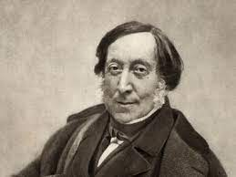
Gioachino Rossini was born on February 29, 1792. He wrote over 30 operas which were so popular that be became very wealthy and retired at age 36, at which time he moved to Paris where he spent his next 30 years as a celebrated bon vivant.

Slide 7
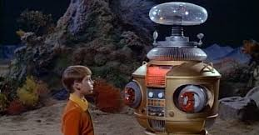
Avertissement!
examen: Unité 6 et toutes les autres choses
DEMAIN ! vendredi, le premier mars

Slide 8
fêter l’amitié l’adolescence ces rouge descendre
un blouson blanche couleur me moi attendre rose
un biscuit le bonheur un divorcé un chapeau gris la mort
leur vendre la glace l’amour un rendez-vous mettre
rendre visite à un chemisier jaune entendre rendre
une invitée l’enfance une chaussure noir perdre bleu

Slide 9
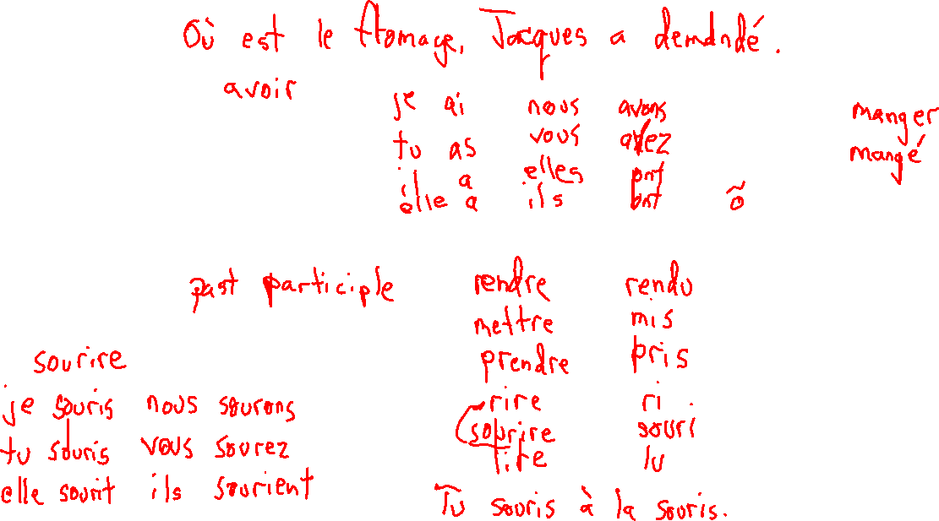
le passé composé

Slide 10
clothing

Slide 11
No written homework due Friday, March 1.
Étudiez

Slide 12
Billet de sortie
What is the age of the oldest person you know?
Remember to write a complete sentence.
Notes:
é

